Slide 1


Slide 2


PREŠOVSKÝ
SAMOSPRÁVNY
KRAJ

Slide 3

PREŠOVSKÝ
SAMOSPRÁVNY KRAJ /PSK/
jeden z 8 vyšších územných celkov
najľudnatejší kraj
podľa rozlohy 2. najväčší kraj na Slovensku
na jeho území je 4000 kultúrnych, architektonických a prírodných pamiatok,
čo je najviac na celom Slovensku
v Zozname svetového dedičstva UNESCO zaradené 4 lokality na území PSK
(zo SR je ich celkovo 7)
sídelným mestom kraja je Prešov

Slide 4

ZAUJÍMAVOSTI
O KRAJI
Rozloha: 8 973 km2
Počet obyvateľov: 823 826
Počet obcí v kraji: 665
Počet miest v kraji: 23
Počet okresov: 13
Jedinečnosť:
Slovenské opálové bane
Najstarší NP na SR:
Tatranský národný park
Najvyššie položené miesto:
2655 m. n. m. - Gerlachovský štít
Najnižšie položené miesto:
105 m. n. m. - pri výtoku rieky Ondavy z kraja v obci Nižný Hrušov
Najväčšia vodná nádrž:
Veľká Domaša
Najväčšie a najhlbšie pleso:
Veľké Hincovo pleso /20,08 ha a 53 m/
Najvyššie položené pleso: Modré pleso, 2192 m. n. m.

Slide 5
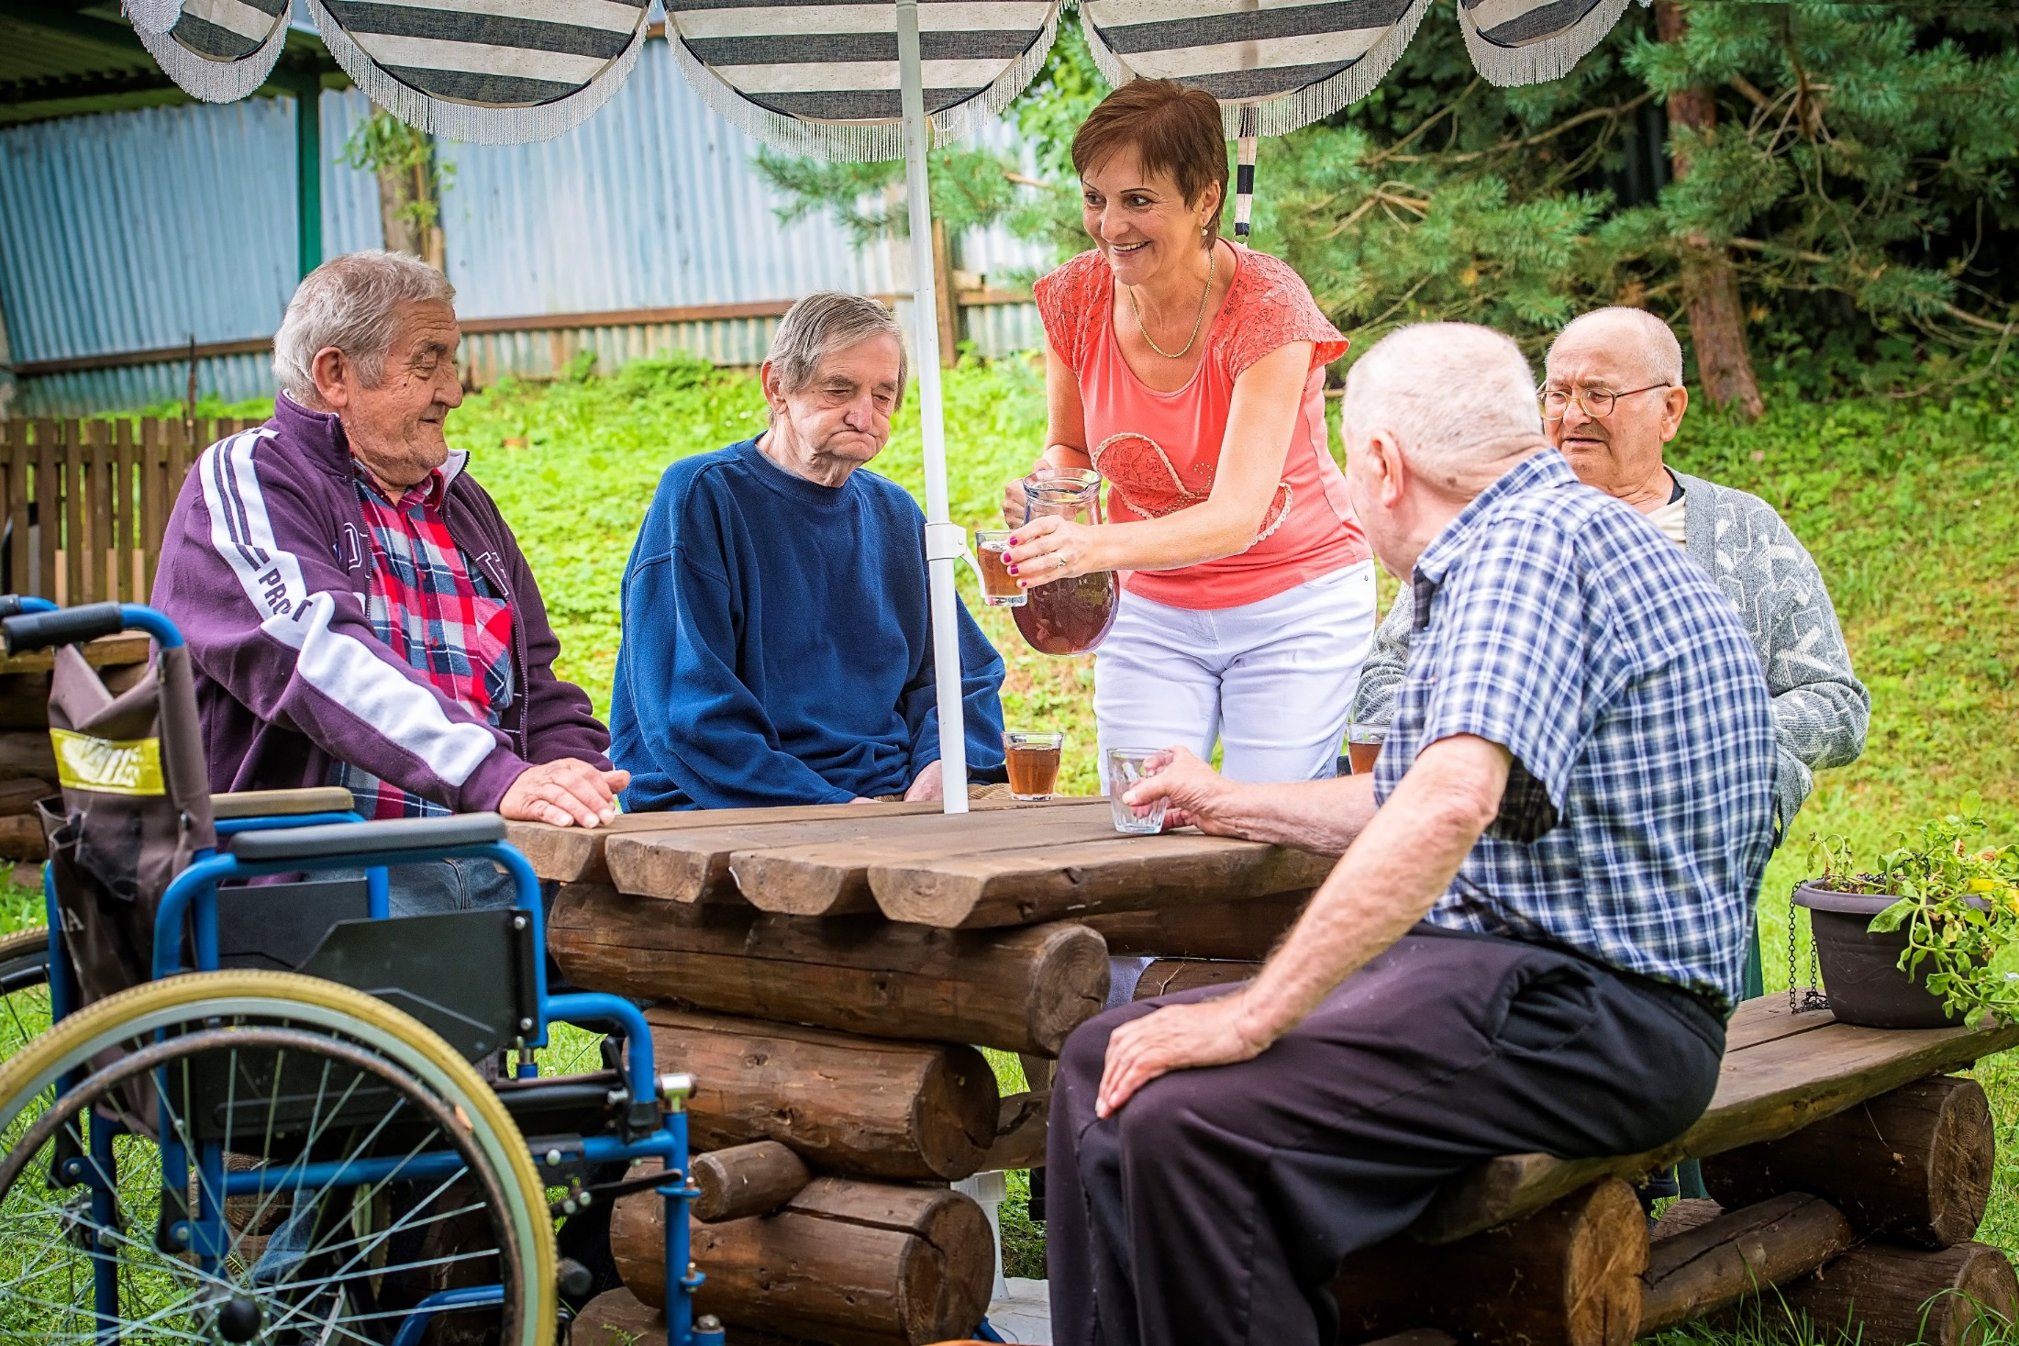
ORGANIZÁCIE V ZRIAĎOVATEĽSKEJ PÔSOBNOSTI KRAJA
75 stredných škôl
2 jazykové školy
1 škola v prírode
1 školský internát
25 zariadení sociálnych služieb
2 divadlá /DJZ, DAD/
7 múzeí
2 galérie
7 knižníc
2 hvezdárne a planetáriá
5 osvetových stredísk
1 umelecký súbor /PUĽS/
Správa a údržba ciest PSK

Slide 6
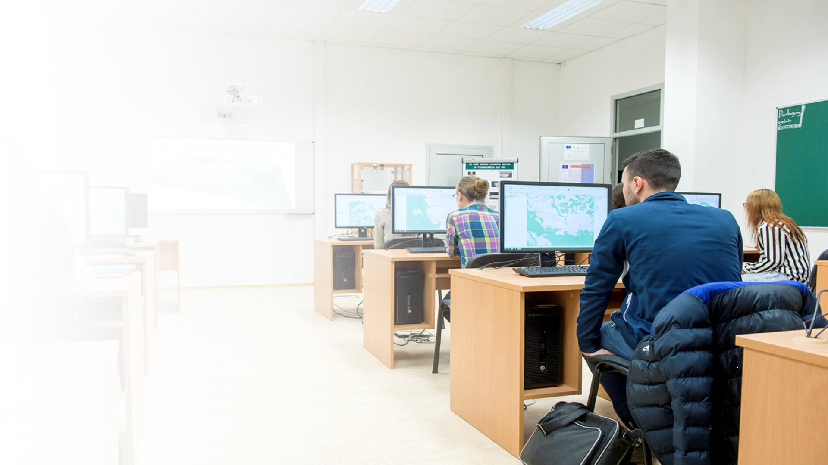
PSK A KOMPETENCIE
V ŠKOLSTVE
zriaďuje a ruší stredné školy, školské zariadenia, jazykové školy, školské internáty, zariadenia školského stravovania, strediská odbornej praxe, školy v prírode atď.
kontroluje kvalitu podávaných jedál v zariadeniach školského stravovania,
ktorých je zriaďovateľom
poskytuje odbornú a poradenskú činnosť školám a školským zariadeniam, ktorých je zriaďovateľom
rekonštruuje školy a školské zariadenia
vybavuje sťažnosti, podnety a petície občanov a zákonných zástupcov žiakov škôl a školských zariadení vo svojej zriaďovateľskej pôsobnosti

Slide 7

KOMPETENCIE PSK
V ĎALŠÍCH OBLASTIACH
zaisťuje správu a údržbu ciest II. a III. triedy v dĺžke 2442 km
schvaľuje cestovné poriadky autobusovej vnútroštátnej dopravy
spolupracuje s krajskou organizáciou KOCR Severovýchod Slovenska a podieľa sa na jej spolufinancovaní
zostavuje návrh a úpravy rozpočtu kraja,
návrh záverečného účtu
zabezpečuje rozpočty pre inštitúcie v priamej zriaďovateľskej pôsobnosti kraja, financovanie neštátnych subjektov poskytujúcich sociálne služby v rámci PSK
stará sa o ochranu pamiatkového fondu

Slide 8

vydáva povolenia na poskytovanie zdravotnej starostlivosti v neštátnych zdravotníckych zariadeniach
rozvíja bilaterálne kontakty so zahraničnými partnermi na základe dohôd o spolupráci
zabezpečuje rozvoj regiónu a prispieva k zlepšeniu kvality prostredníctvom cezhraničných programov (INTERREG V-A PL - SR, Fondu mikroprojektov a nástroja ENI Maďarsko-SR-Rumunsko-Ukrajina 2014-2020)
je súčasťou pilotného projektu Catching-up Regions, ktorý má zvýšiť výkonnosť regiónu, zdynamizovať ekonomický rozvoj, či efektívne využívať eurofondy
zabezpečuje územné plánovanie
podieľa sa na tvorbe a ochrane životného prostredia

Slide 9
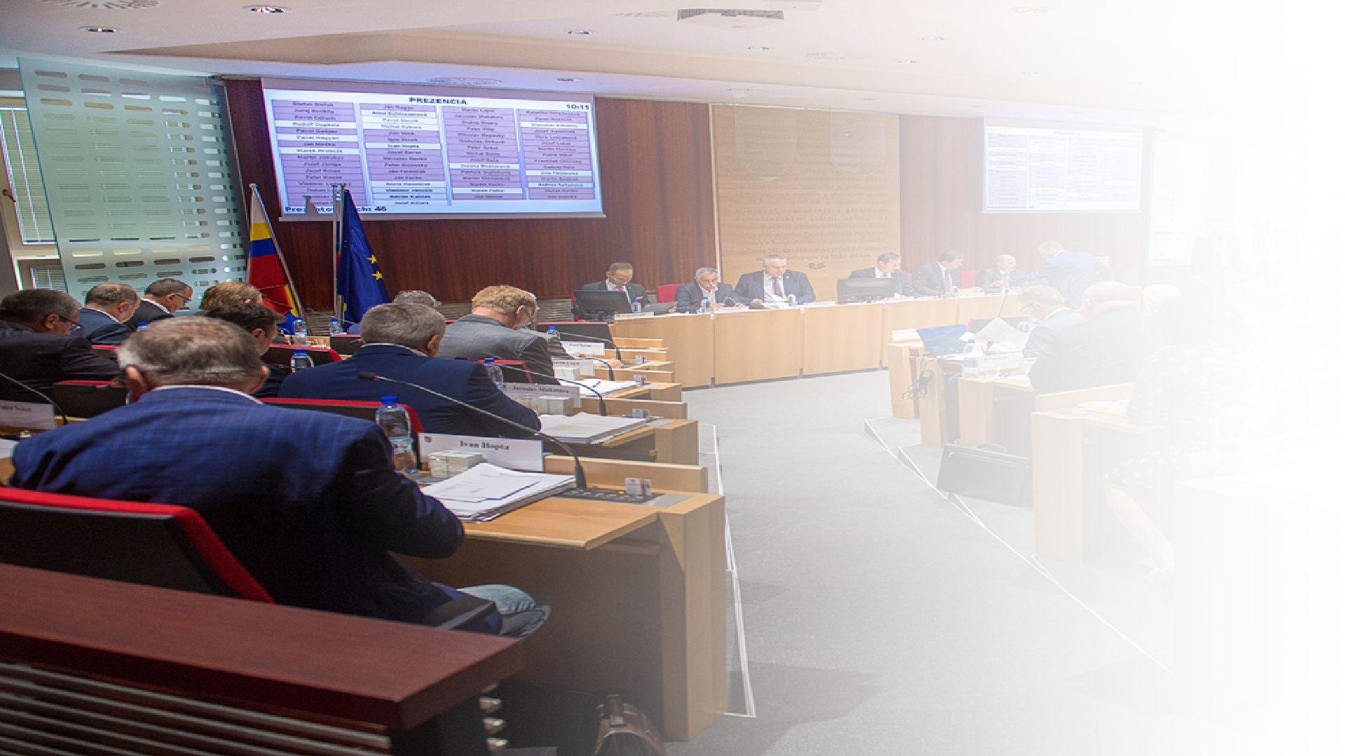
KRAJSKÉ ZASTUPITEĽSTVO
zbor 62 poslancov samosprávneho kraja zvolených v priamych voľbách
schádza sa podľa potreby,
najmenej raz za 2 mesiace
zasadnutie zvoláva a vedie predseda
spôsobilé rokovať a uznášať sa, ak je prítomná nadpolovičná väčšina všetkých poslancov
  na prijatie uznesenia zastupiteľstva potrebný súhlas nadpolovičnej väčšiny prítomných poslancov
  na prijatie nariadenia potrebný súhlas
  3/5 väčšiny hlasov všetkých poslancov
  ak zastupiteľstvo nie je spôsobilé rokovať
  a uznášať sa, predseda zvolá do 14 dní
  nové zasadnutie
rokovanie zastupiteľstva je verejné
nariadenie a uznesenie zastupiteľstva podpisuje predseda najneskôr do 10 dní od ich schválenia

Slide 10


ĎAKUJEME
ZA VAŠU POZORNOSŤ
Prešovský samosprávny kraj
Námestie mieru 2
080 01 Prešov
Telefón: 051/70 81 111
www.po-kraj.sk
www.facebook.com/PresovskyKraj/

Slide 11
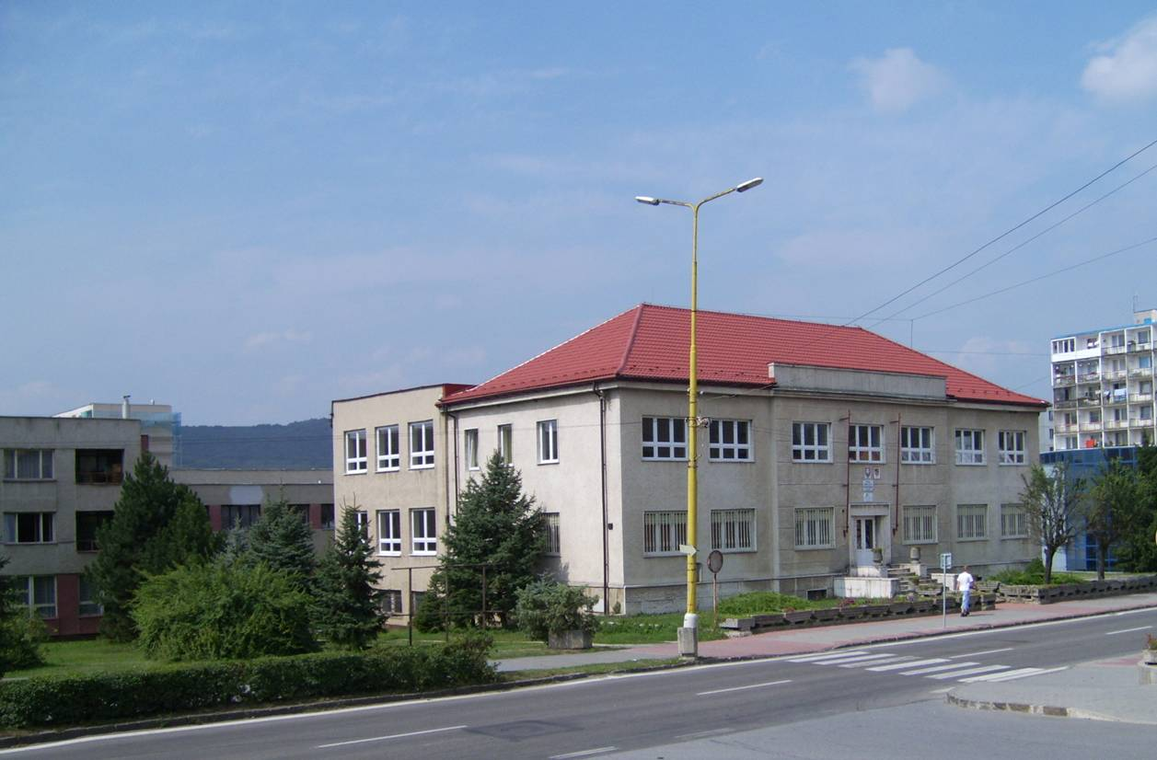
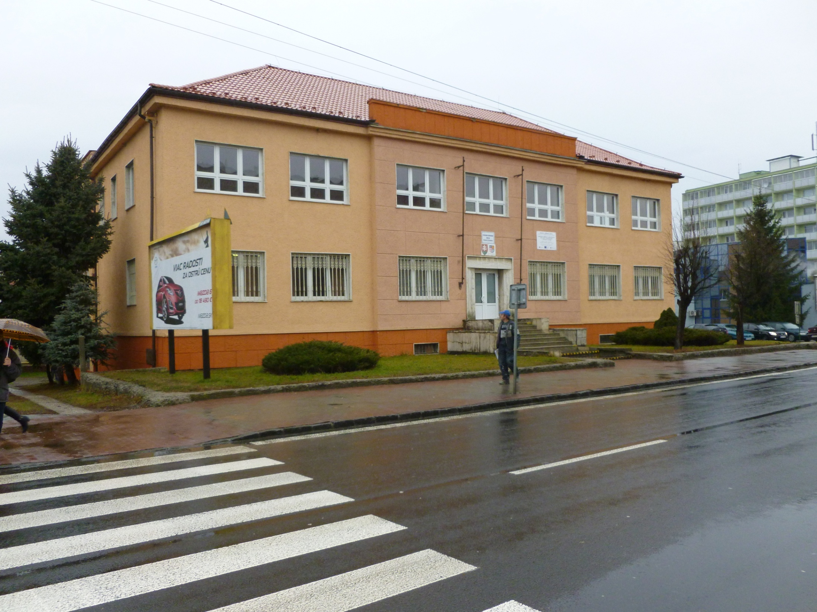
Stredná odborná škola
Hlavná 6, 091 01 Stropkov
Stredná odborná škola
služieb
Hlavná 6,
Stropkov

Slide 12

Vitajte!
Stredná odborná škola služieb
Hlavná 6
091 01 Stropkov

Slide 13

Kontakt:
Stredná odborná škola služieb
Riaditeľ: Ing. Daniel Soóš
Telefón: +421 054 7181 500
E-mail:
soshlavnasp@sosstropkov.edu.sk
www stránka:
https://soshlavnasp.edupage.org

Slide 14
Naše poslanie a ciele
odovzdávať vedomosti
pripravovať našich žiakov na povolanie
získanie prvej kvalifikácie
formovať u mladých ľudí ich postoje, viesť ich k dodržiavaniu etických a ľudských princípov

Slide 15
Čo Vám ponúkame
Prístup do učební výpočtovej techniky s napojením na internet
Zapájať sa do záujmových krúžkov (šport, výpočtová technika, ...)
Využívať moderne zariadenú posilňovňu a športovú halu
Odborný výcvik v priestoroch slúžiacich na zdokonalenie praktickej zručnosti
Výučbu cudzieho jazyka pomocou internetu

Slide 16
A ešte k tomu na viac...
Zúčastňovať sa súťaží zručností a iných odborných študentských súťaží a výstav v odbore
Zúčastňovať sa športových súťaží
Školská knižnica – prístup zdarma
Zapájať sa do mimoškolskej činnosti ( záujmové krúžky)

Slide 17


Prístup do učební výpočtovej techniky s napojením na internet

Slide 18
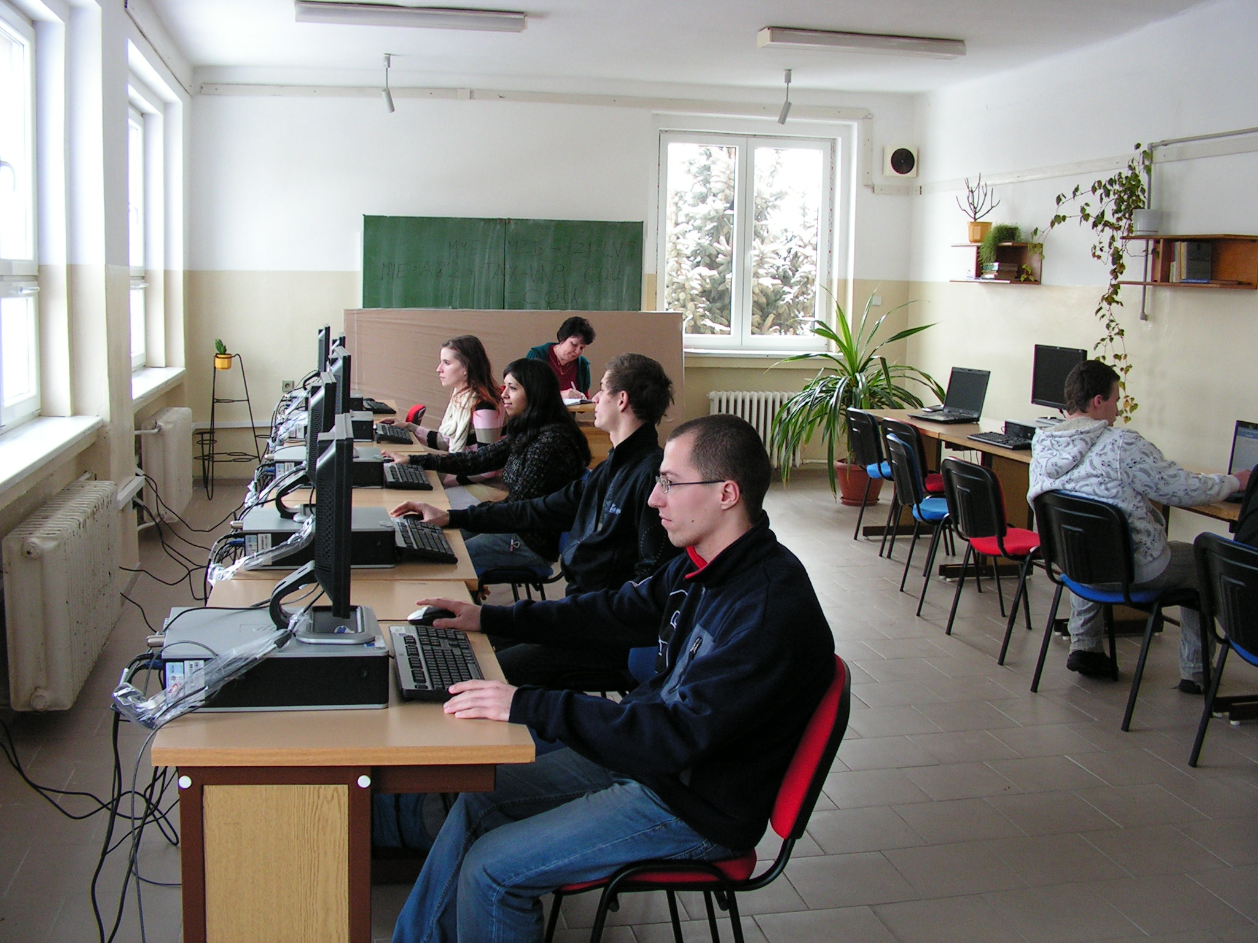

Slide 19
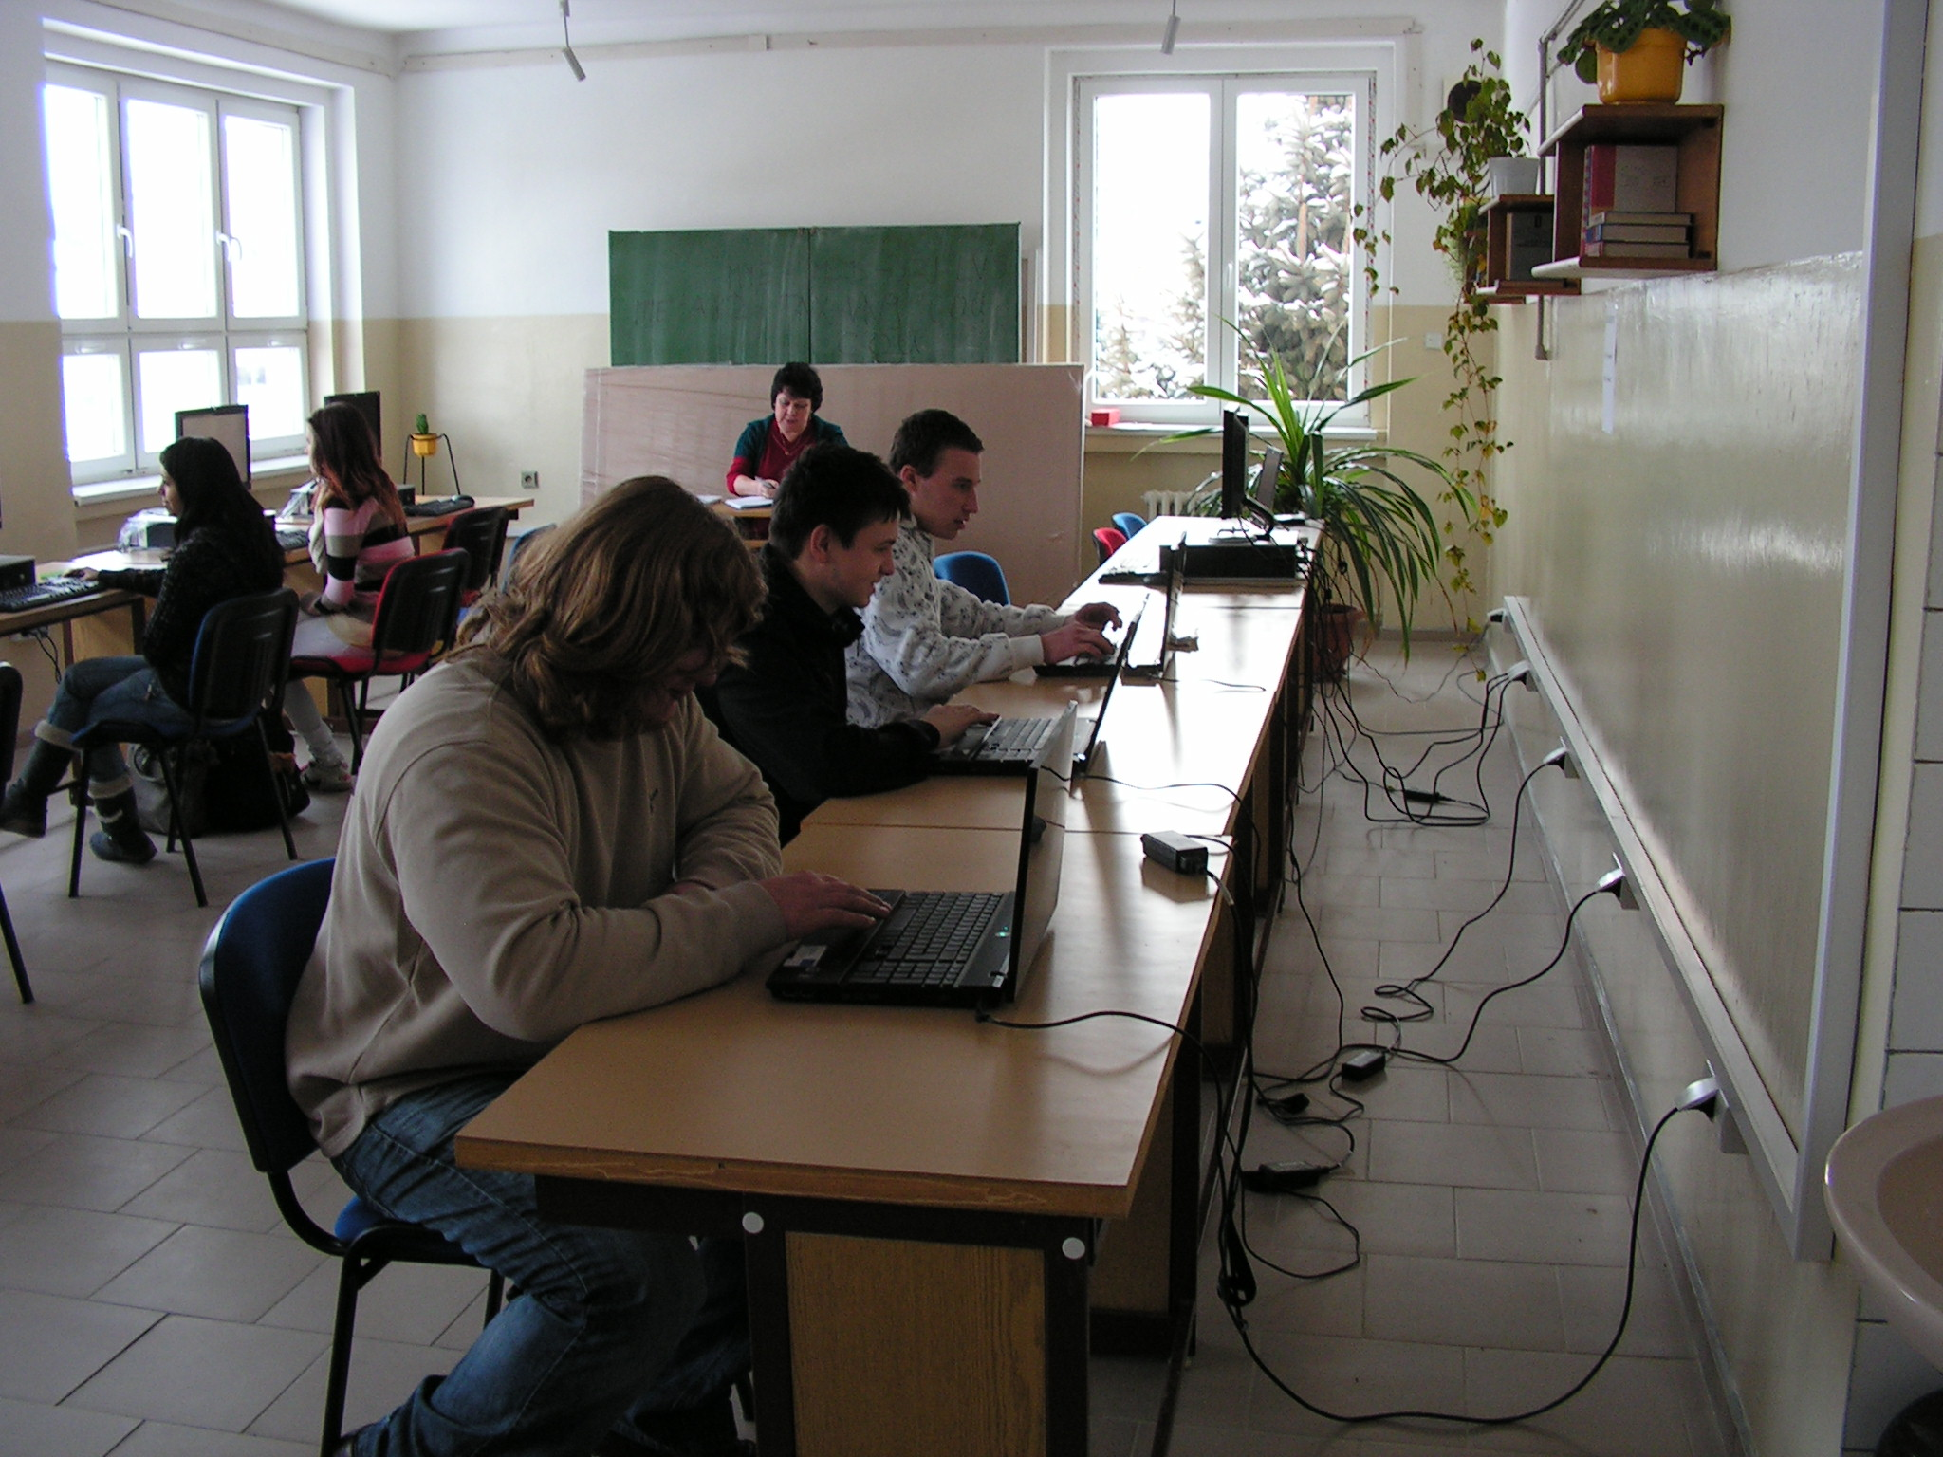

Slide 20
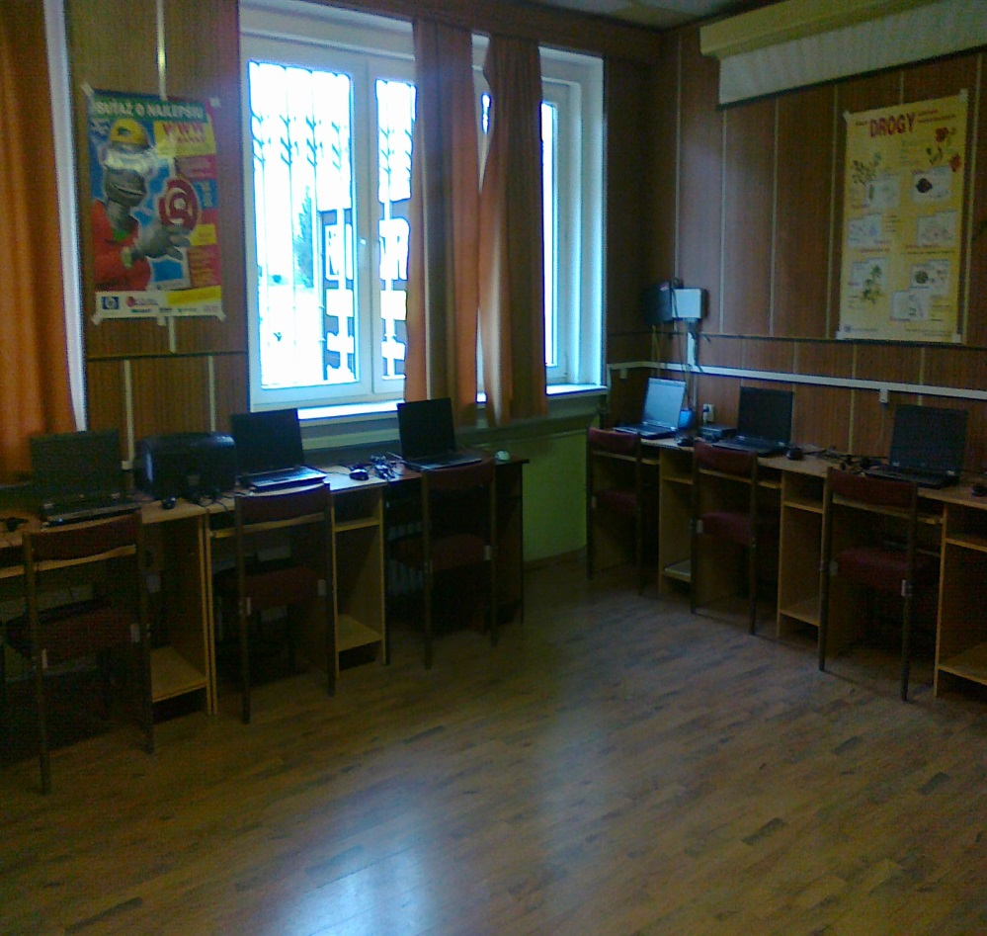
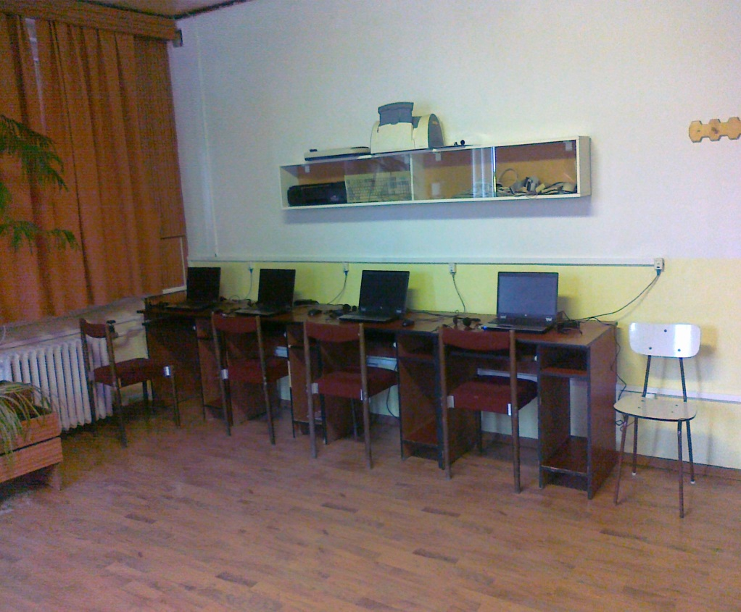
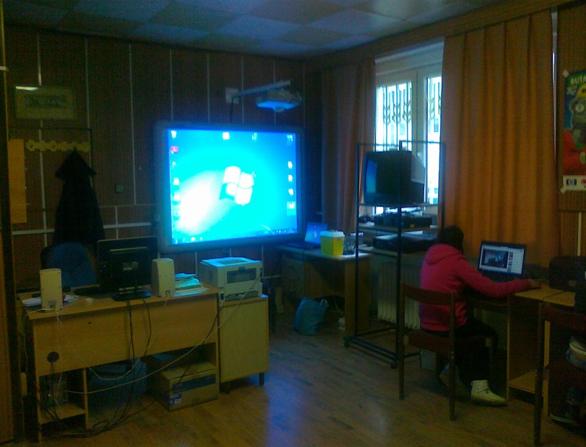
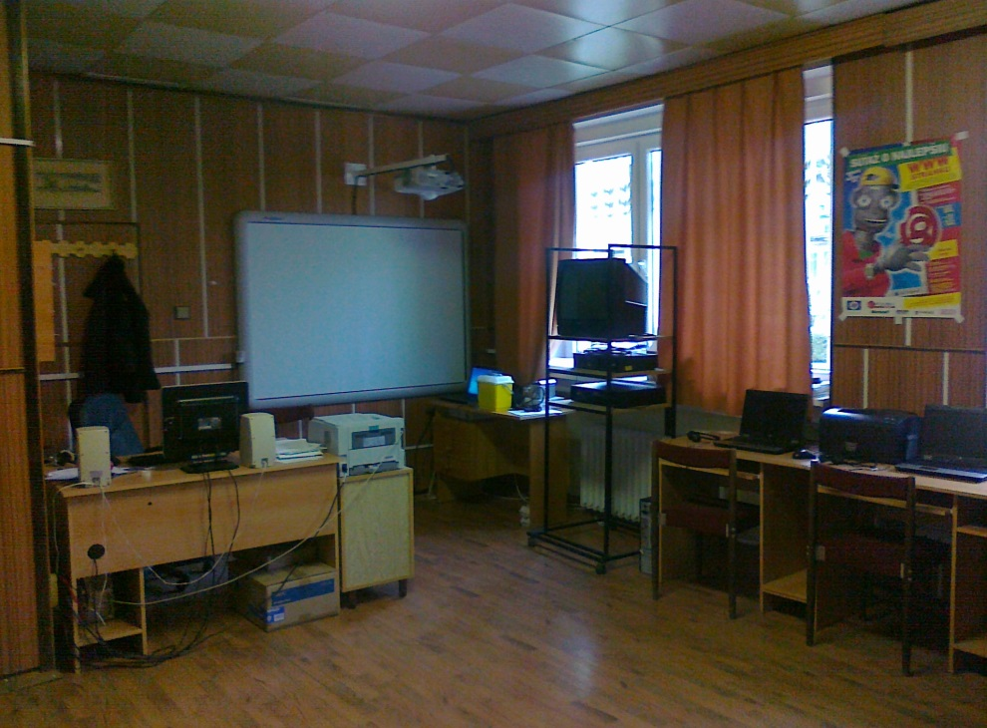

Slide 21
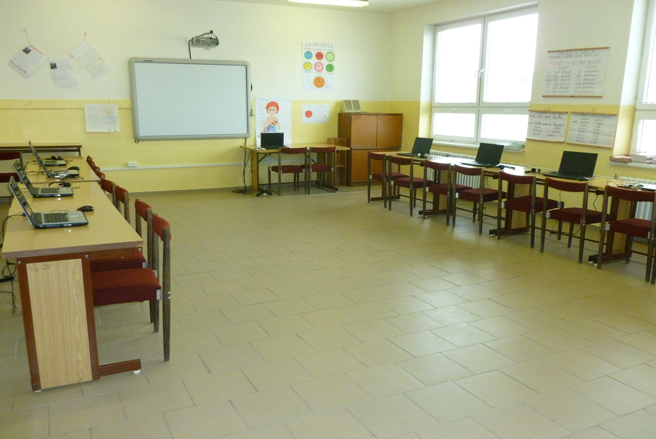
Vyučovanie cudzieho jazyka aj prostredníctvom internetu.
Jazyková učebňa

Slide 22




Zapájať sa do
záujmových krúžkov
(jazykovo-literárny,
nemčina hrou, boxerský krúžok,
domáci kutil ...)

Slide 23
Využívať
moderne zariadenú
posilňovňu a športovú halu

Slide 24
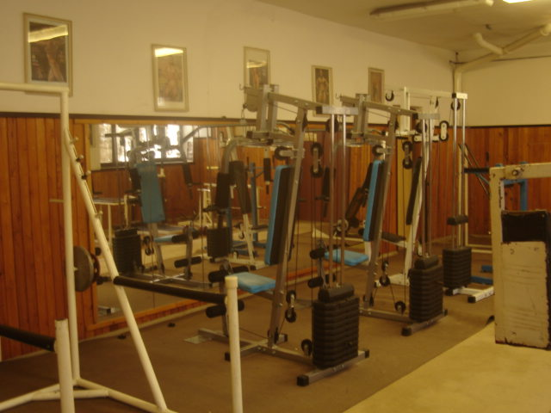
Naša posilňovňa

Slide 25
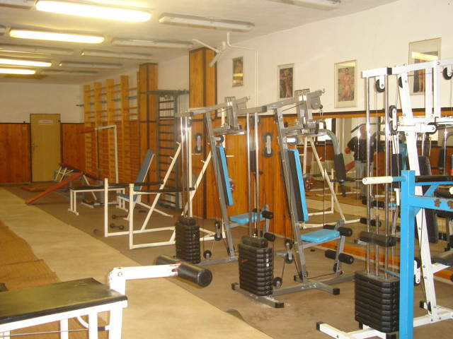

Slide 26
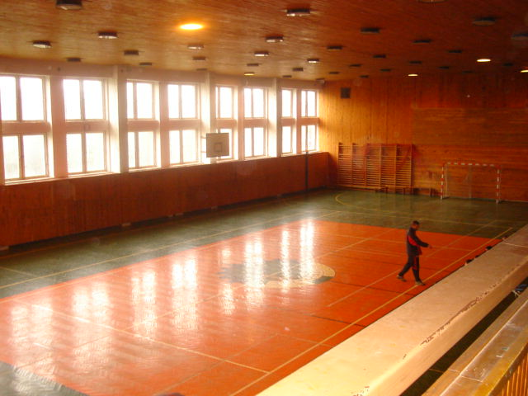

Slide 27
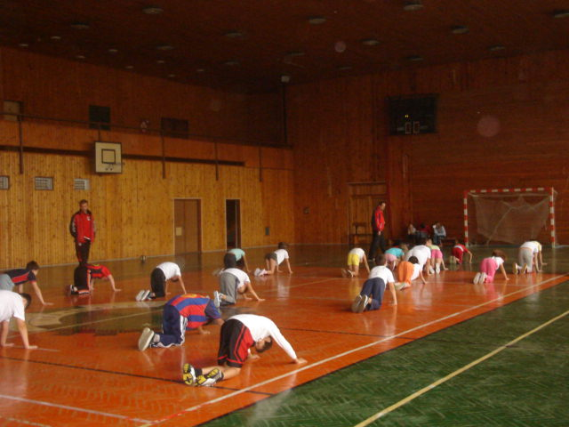

Slide 28
Odborný výcvik v
priestoroch slúžiacich na
zdokonalenie praktickej zručnosti

Slide 29
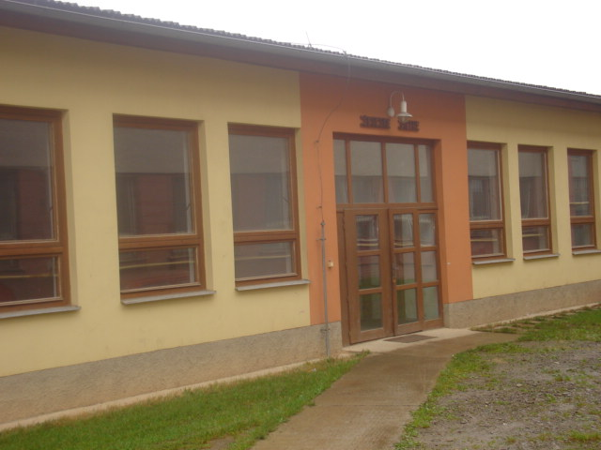

Slide 30
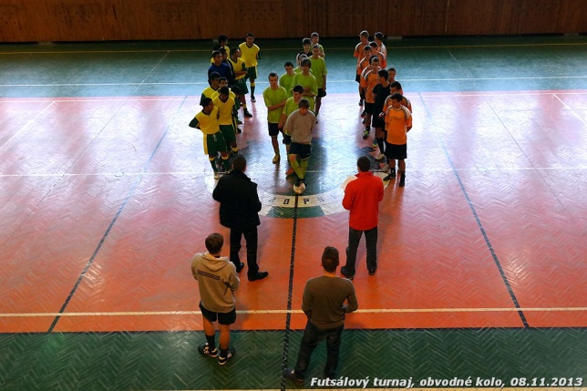
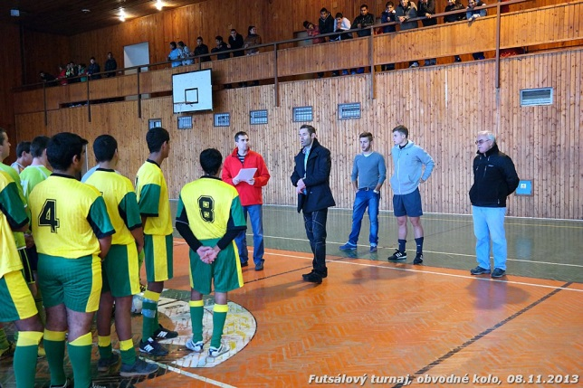
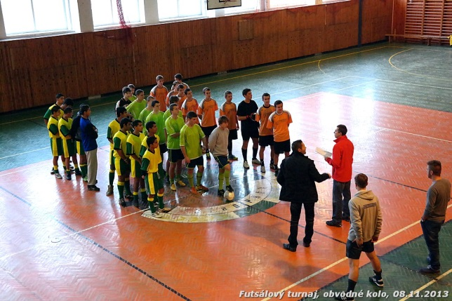
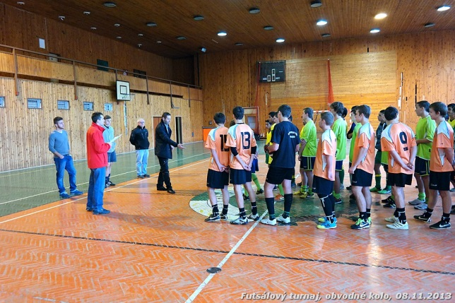
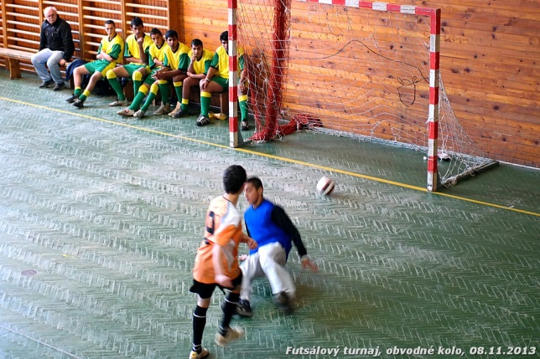
Športová činnosť na škole

Slide 31
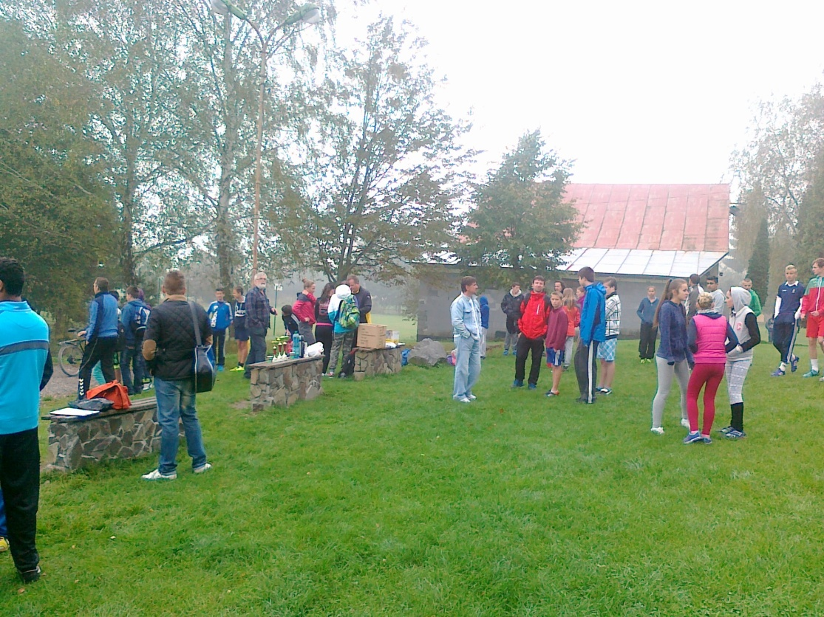
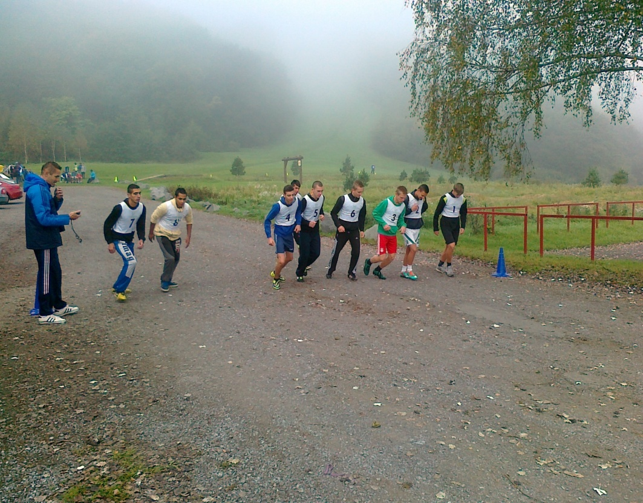
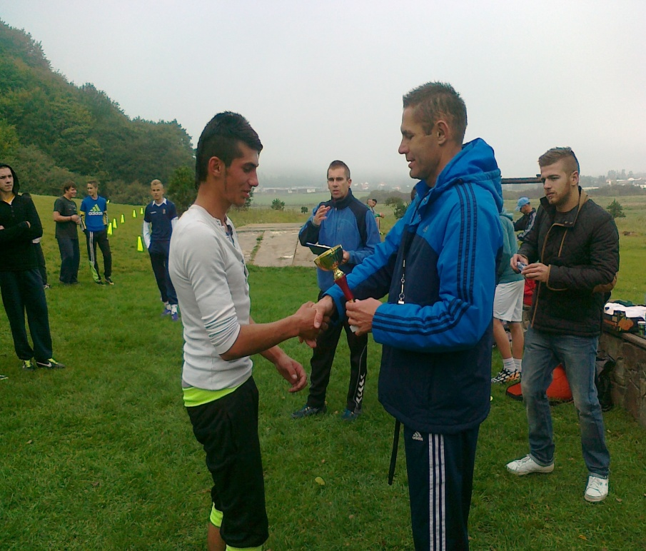
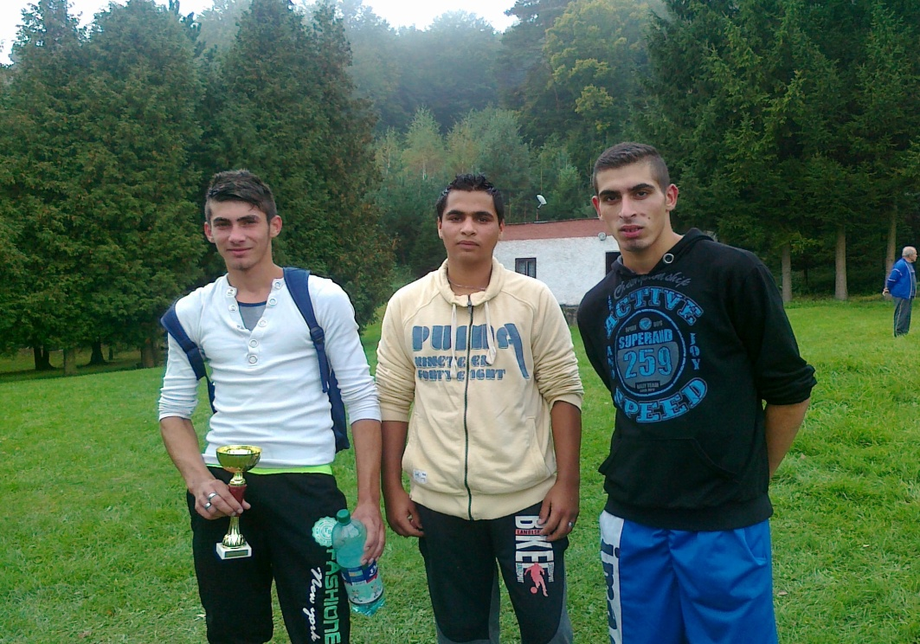

Slide 32
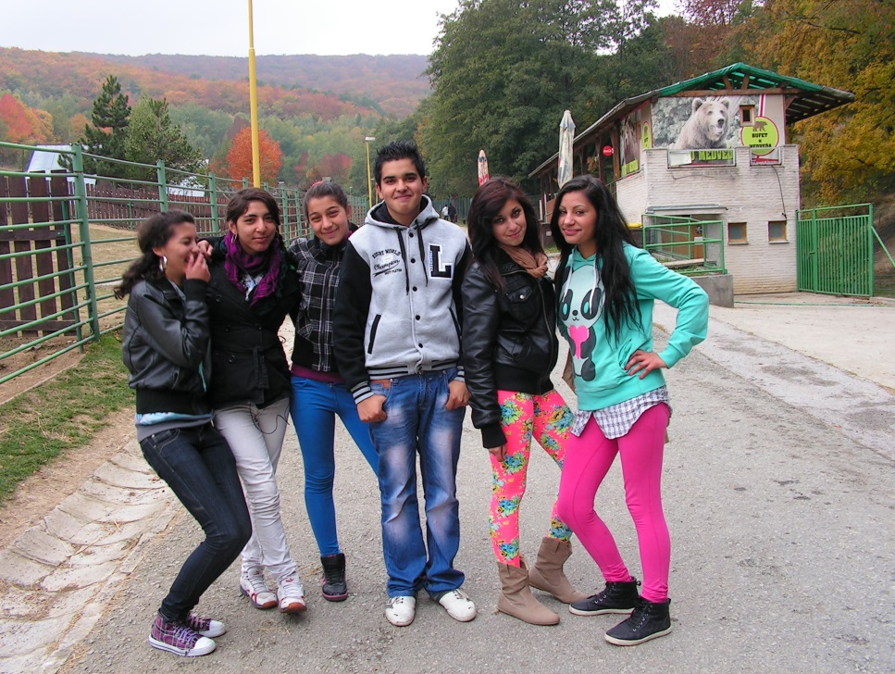
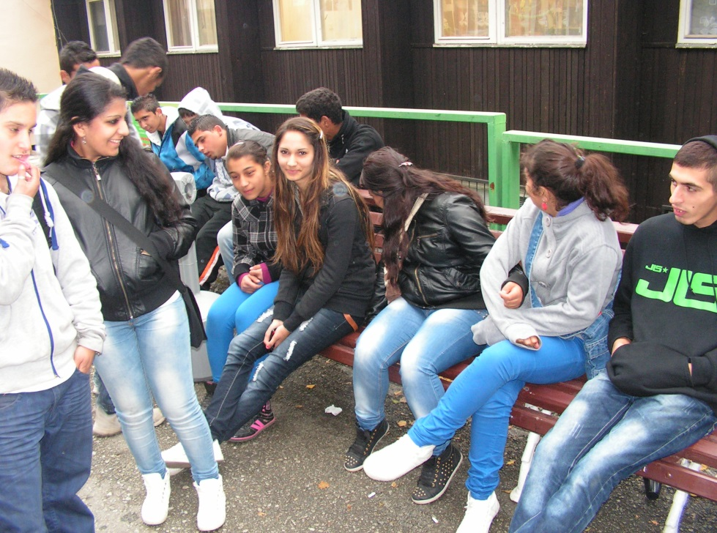
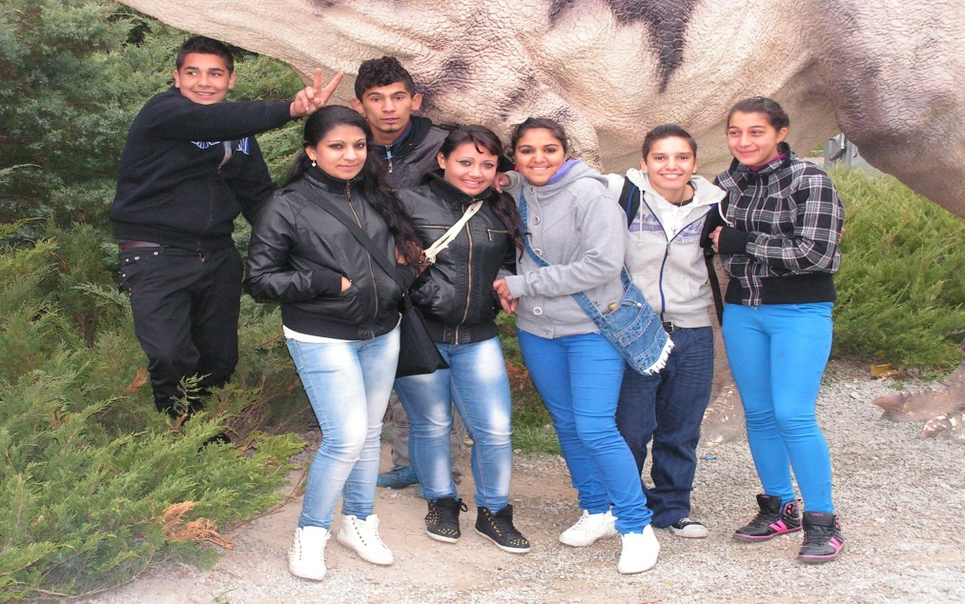
Exkurzie

Slide 33
Školská
knižnica

Slide 34
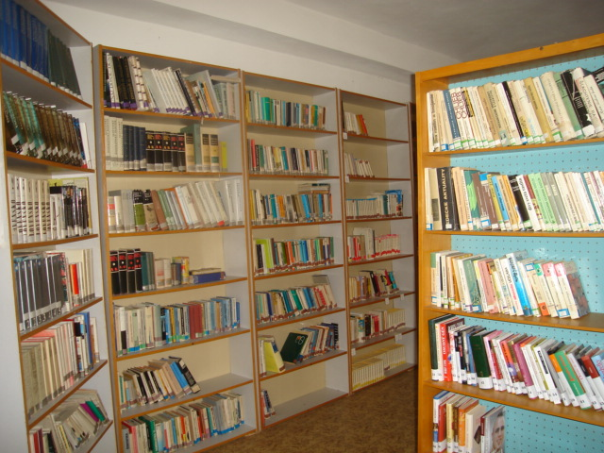

Slide 35
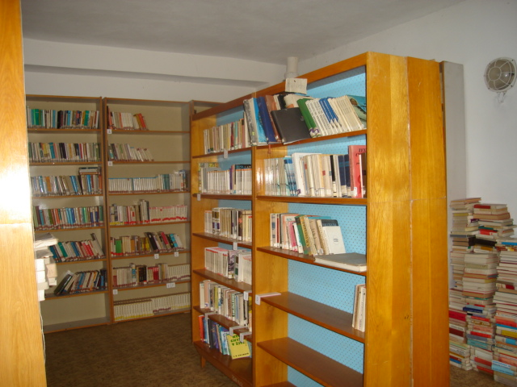

Slide 36
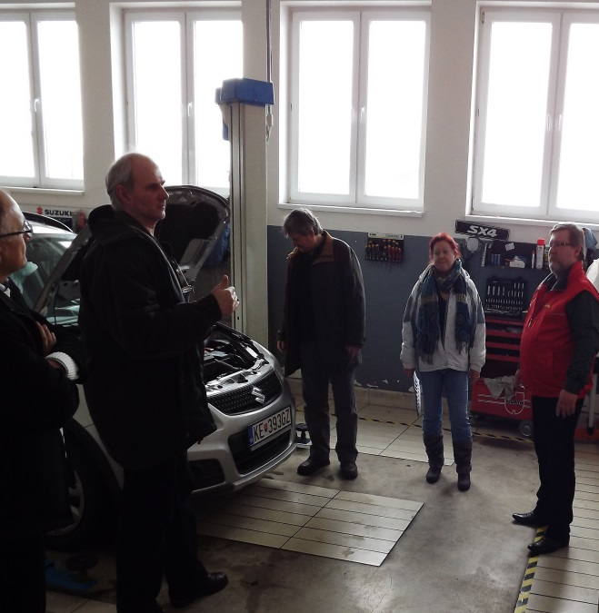
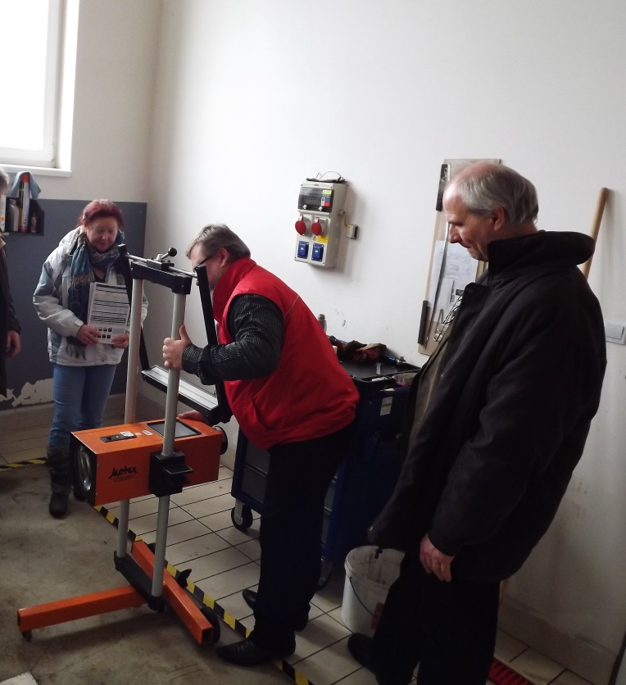
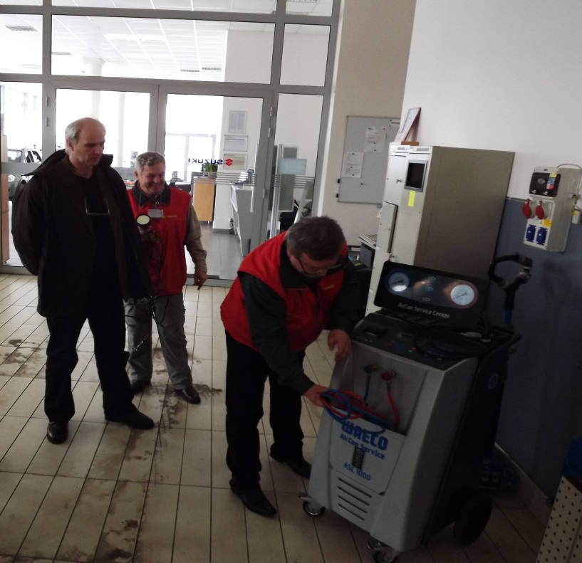
Projekt : Odborná príprava absolventov pre nové technológie v oblasti služieb

Slide 37
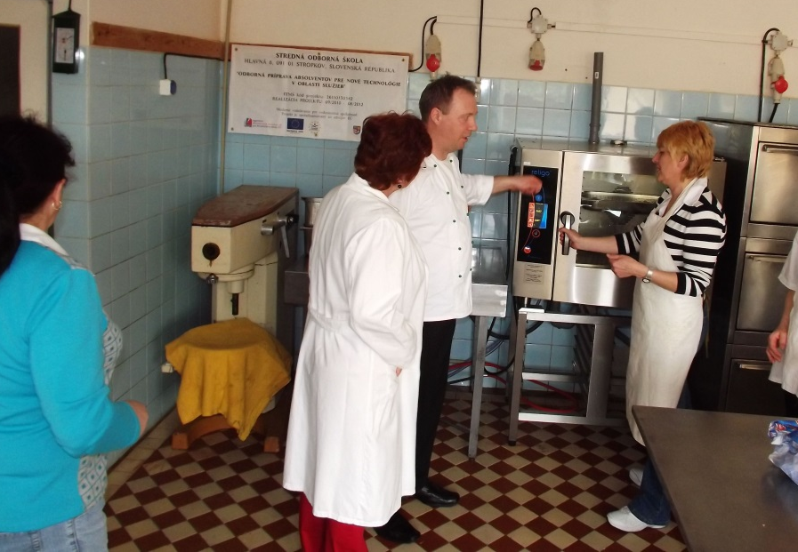
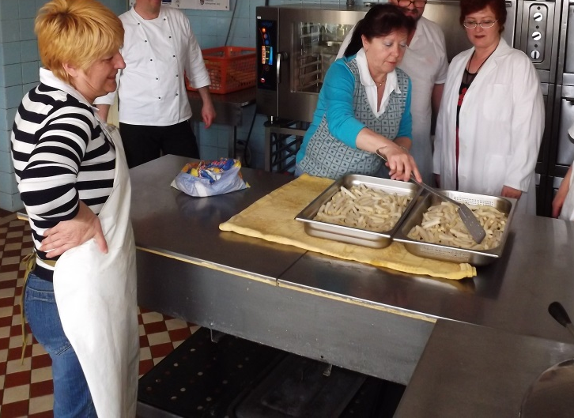
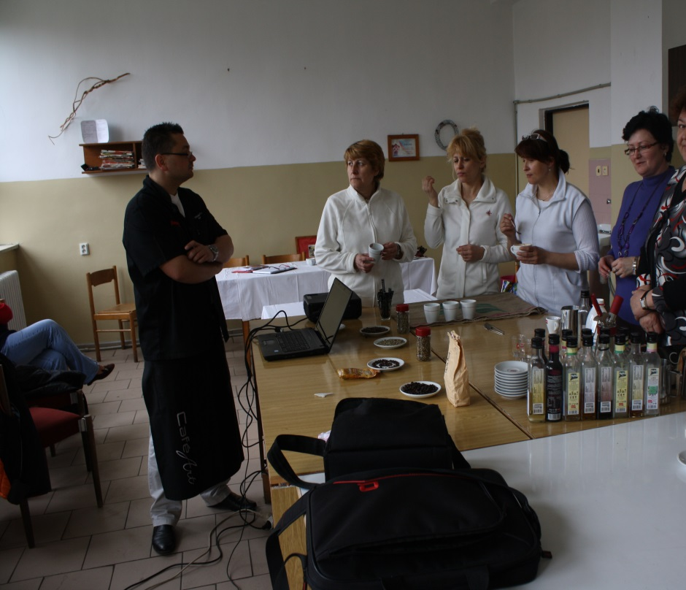
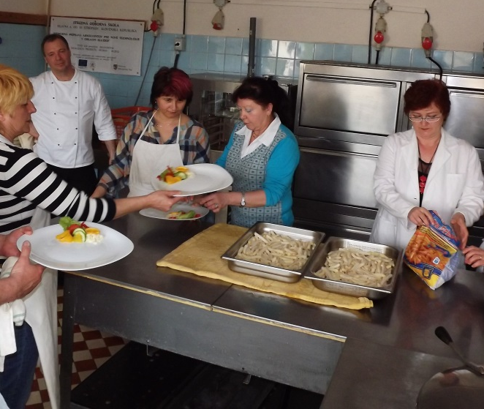

Slide 38
Vyberte si z našej ponuky, čo je pre Vás najvhodnejšie.
Pripravujeme Vás pre ďalší život...
Ukážte, že viete čo chcete...
A HLAVNE,
že máte svoj cieľ v živote niečo dokázať...

Slide 39
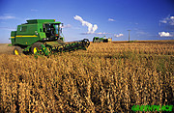

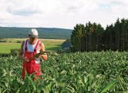

Informácie o možnostiach štúdia:
Študijné odbory

Slide 40

Pracovník marketingu
Je nový študijný odbor, ktorý sa na škole otvára, a pre záujemcov prinášame profil absolventa. Je to kvalifikovaný pracovník schopný vykonávať odborné činnosti súvisiace s praktickým marketingom. Je schopný vykonávať práce s riadením organizovaním. Pozná sortiment vlastnosti výrobkov, spôsob výroby a ich ďalšie použitie. Dokáže zostaviť ponuku produktov a aplikovať nástroje marketingu. Vie využívať výsledky prieskumu trhu. Ovláda hospodársku korešpondenciu, obsluhu a využitie počítačovej techniky a základy účtovnej evidencie.

Slide 41

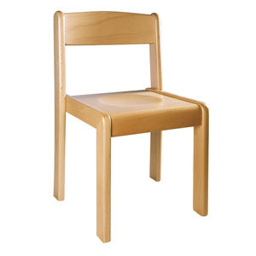



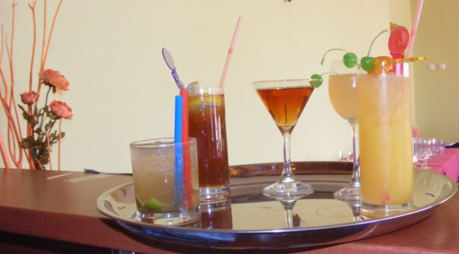

Informácie o možnostiach
štúdia:
Učebné odbory

Slide 42
Stolár
Absolventi končiaci tento odbor ovládajú výrobu nábytkárskych stavebno- stolárskych výrobkov. Veľmi dobre sa uplatňujú v drevárskych firmách a podnikoch, ktoré vytvárajú hotové výrobky z dreva. Absolventi tohto odboru môžu tiež pokračovať v nadstavbovom štúdiu.

Slide 43
Autoopravár – mechanik
Absolventi po vykonaní záverečnej skúšky budú ovládať nielen teoreticky, ale aj prakticky konštrukciu automobilov od jeho najjednoduchších častí až po najzložitejšie. Absolvent vykonáva opravy motorových vozidiel v rámci odborného výcviku alebo v autoservise. Okrem možnosti zamestnania sa ako automechanici v autoservisoch majú možnosť sa uplatniť vo výrobných a dopravných závodoch.

Slide 44
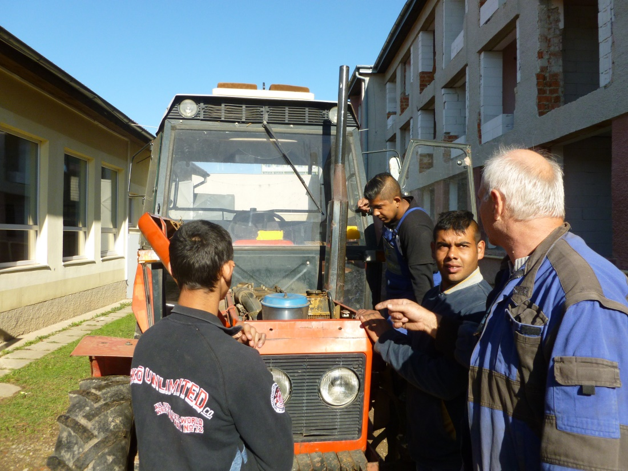
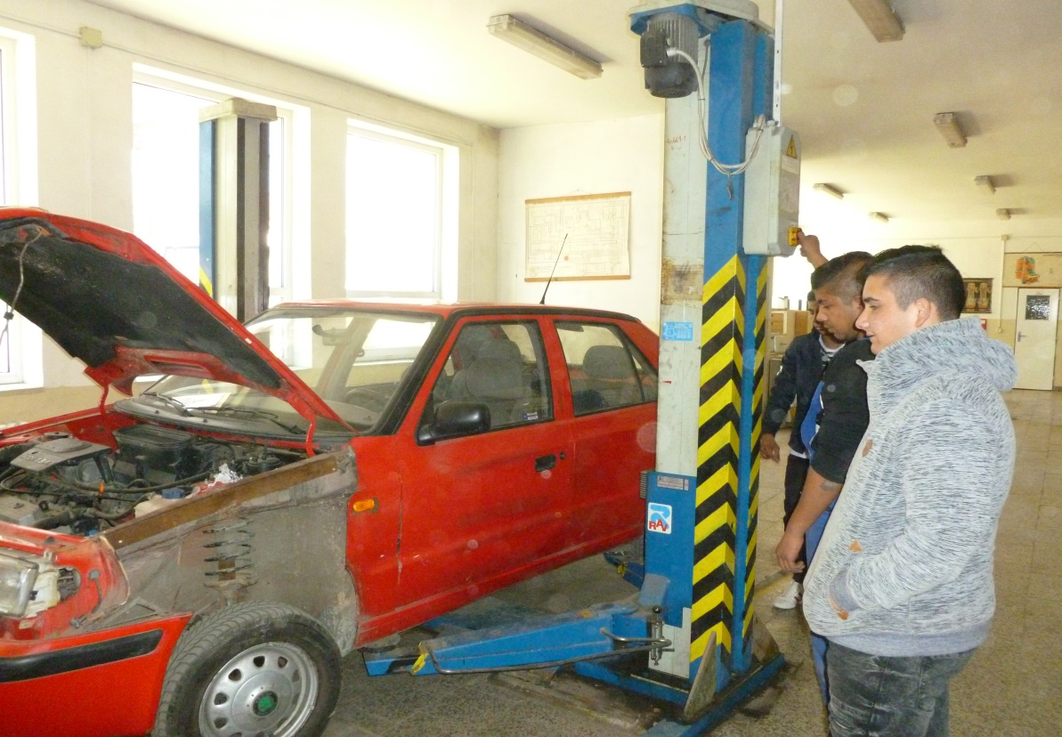

Slide 45
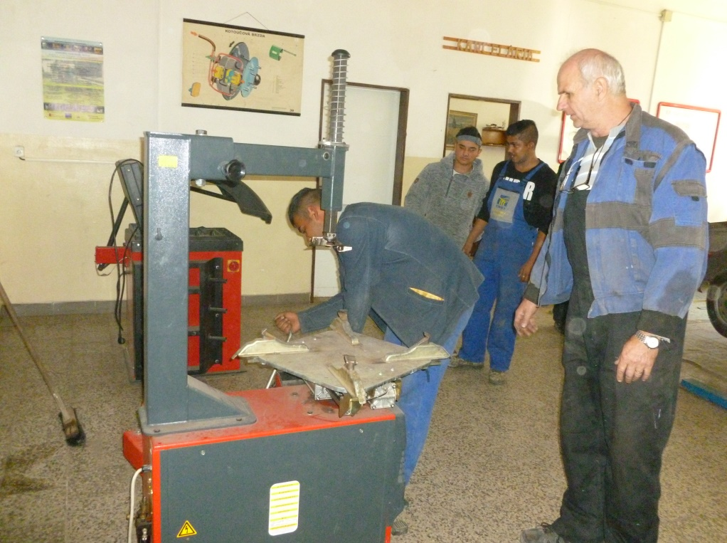
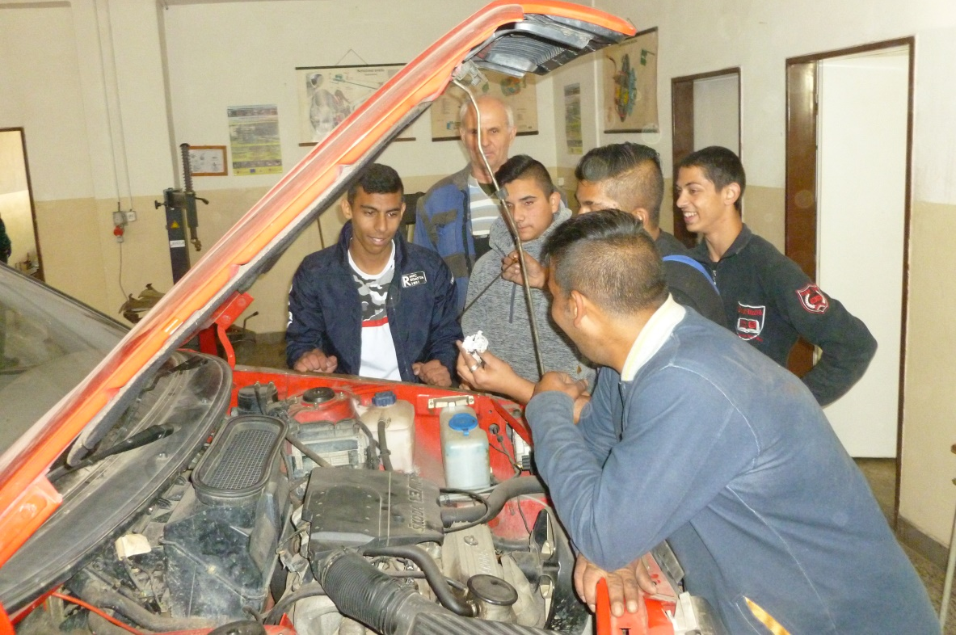

Slide 46
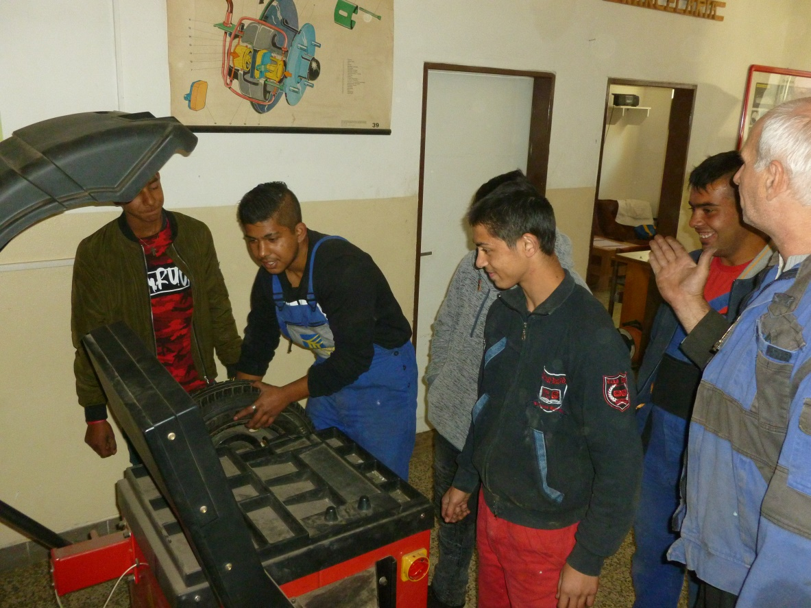
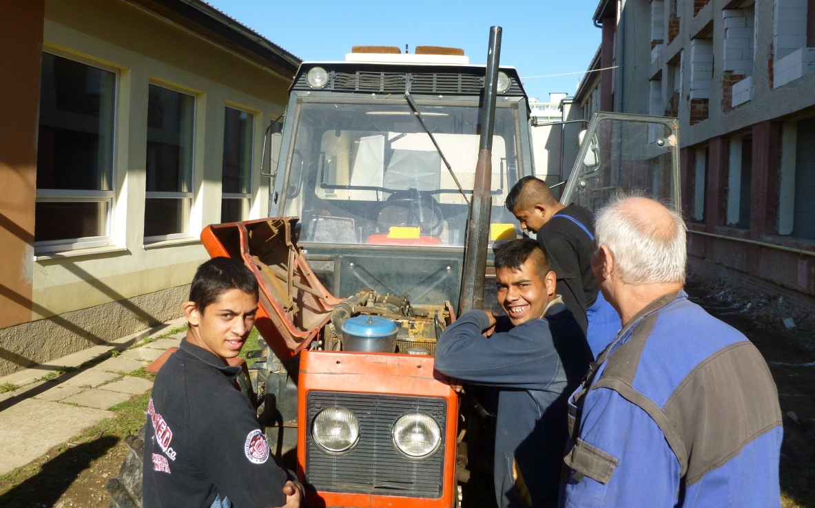

Slide 47
Záhradník
Ďalším novootvoreným odborom je trojročný odbor záhradník . Absolvent tohto odboru je schopný vykonávať odborné základné a špecializované práce na všetkých úsekoch záhradníckej, vinohradníckej výroby a v oblasti včelárstva. Pozná hospodárske a ekonomické podmienky pre pestovanie a ochranu jednotlivých druhov záhradných rastlín počas vegetácie a vegetačného pokoja. Vie sa orientovať v obchodných činnostiach a ovláda obsluhu a využitie počítačovej techniky.

Slide 48
Kuchár
Učebný odbor pripravuje absolventov na výkon povolania kuchár, kuchárka, ktorí sa uplatnia v službách ako zamestnanci reštaurácií, hotelov a ostatných zariadení spoločného stravovania po úspešnom vykonaní záverečnej skúšky sa absolvent môže uchádzať o štúdium v nadstavbovom študijnom odbore pre absolventov 3-ročných učebných odborov nadväzujúcich na predchádzajúcu prípravu v SOU a získať úplné stredné odborné vzdelanie

Slide 49
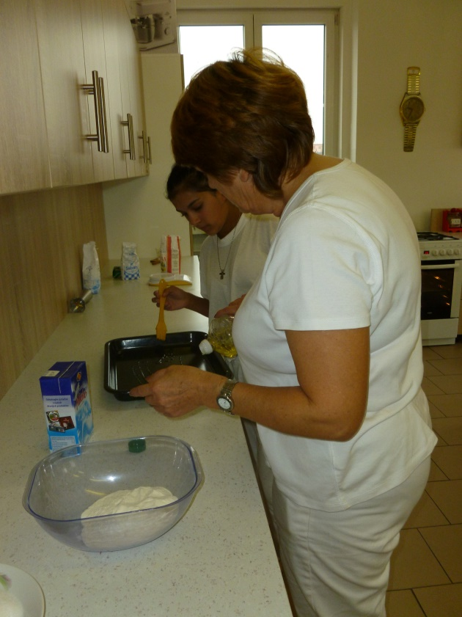
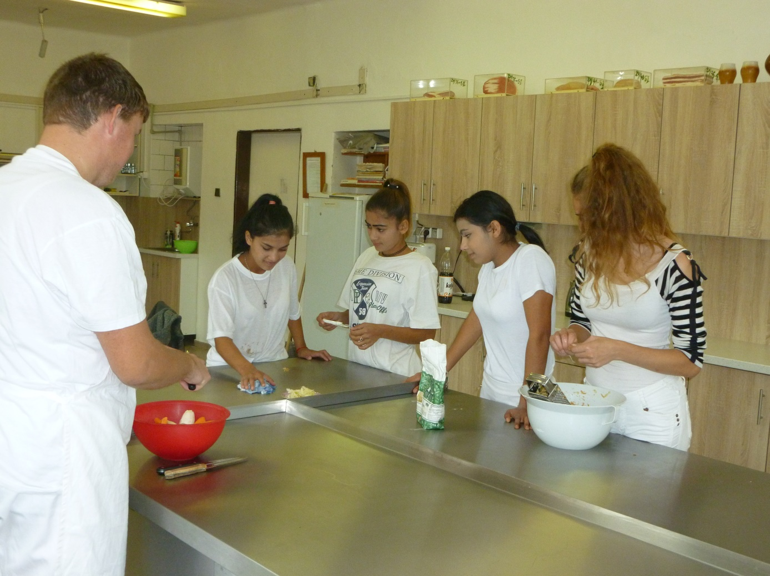

Slide 50



Slide 51






Slide 52

Murár
Absolvent je kvalifikovaný odborný pracovník, ktorý sa dokáže orientovať v projektovej dokumentácií,
čítať stavebné výkresy, zhotovovať technické náčrty, kresliť pomocou počítača, správne využívať stavebné
materiály, pozná technologické postupy murovania, betónovania, omietania, zhotovenie obkladov,
dlažieb, izolácií, je schopný rekonštruovať a prestavovať stavebné objekty.

Slide 53

Predavač
Odbor predavač je takisto trojročný odbor, jeho absolvent je kvalifikovaný zamestnanec, schopný samostatne pracovať v obchodnej oblasti ako pracovník v maloobchode a veľkoobchode. Pozná sortimentovú skladbu tovaru, vie vykonávať odber a prebierku tovaru, skladovanie, vystavovanie a aranžovanie tovaru a v predajni.

Slide 54
Kaderník
Absolvent učebného odboru kaderník je kvalifikovaný odborník vo sfére služieb. Pre kvalifikované vykonávanie kaderníckych činností má vedomosti z materiálov, technológie, odborného kreslenia, zdravovedy, psychológie a spoločenskej výchovy, hygieny, bezpečnosti pri práci, z oblastí podnikania v trhovej ekonomike, z hospodárenia malých podnikoch, z pracovného práva, z kontaktu so zákazníkom, komunikácie, etiky, cudzích jazykov. Absolventi tohto odboru nachádzajú uplatnenie ako odborní zamestnanci kaderníctva na prevádzkach malých a stredných firiem, v živnostenských zariadeniach, ako zamestnanci firiem zaoberajúci sa výrobkami kozmetiky

Slide 55


Slide 56

Informácie o možnostiach štúdia
Dvojročné učebné odbory

Slide 57
sú určené pre žiakov, ktorí skončili základnú školu v nižších ročníkoch. Tí, ktorí majú záujem môžu navštevovať kurz na doplnenie základného vzdelania a po jeho úspešnom ukončení pokračovať v trojročných odboroch.

Slide 58
Poľnohospodárska výroba
Absolventi získajú základné zručnosti potrebné v poľnohospodárskej výrobe. Po skončení žiaci získajú výučný list vo svojom odbore.

Slide 59



Informácie o možnostiach štúdia
Nadstavbové štúdium

Slide 60
Forma, spôsob a organizovanie
štúdia:
Externé štúdium

Slide 61

Spoločné stravovanie
Študijný odbor prehlbuje a rozširuje odborné vedomosti a zručnosti získané v trojročnom učebnom odbore a súvisiace s racionalizáciou, riadením zariadení spoločného stravovania. Poskytuje odborné vedomosti o organizácii a prevádzke zariadenia spoločného stravovania, objednávok, zabezpečovaní technického vybavenia a údržby prevádzky a pripravuje na samostatnú podnikateľskú činnosť. Umožňuje absolventovi zvládnuť náročné úlohy zvyšovania úrovne a kvality poskytovaných služieb a konkurencieschopnosti podnikania.

Slide 62
Mechanizácia poľnohospodárstva a lesného hospodárstva
Študijný odbor je určený pre absolventov učebných odborov mechanizátor rastlinnej výroby a mechanik opravár absolvent je kvalifikovaný pracovník schopný samostatne vykonávať odborné práce v poľnohospodárskej prvovýrobe a lesnom hospodárstve, pripravuje sa na kvalifikované vykonávanie činností vo vlastnom odbore, ale je adaptabilný aj pre prácu v príbuzných odboroch. Po úspešnom ukončení štúdia maturitnou skúškou je absolvent pripravený aj na vysokoškolské štúdium na pôdohospodárskych a lesníckych školách.

Slide 63

Ďakujeme za pozornosť.

